Slide 1

Порядок установления социального партнерства на локальном уровне
Докладчик: Бучене Марина Михайловна - заведующая юридическим отделом- главный правовой инспектор труда
2017

Slide 2



Правовые акты, гарантирующие трудовые и социально-экономические права граждан в Российской Федерации
Федеральный закон от 12.01.1996г. № 10-ФЗ «О профессиональных союзах, их правах и гарантиях деятельности»;
Федеральный закон от 01.05.1999г. № 92-ФЗ «О Российской трехсторонней комиссии по регулированию социально-трудовых отношений» (с последующими изменениями и дополнениями);
ТРУДОВОЙ КОДЕКС Российской Федерации (Принят Государственной Думой 21декабря 2001 года с последующими изменениями и дополнениями);
Федеральный закон от 27.11.2002г. № 156-ФЗ «Об объединениях работодателей»
Закон города Москвы от 11.11.2009г. № 4 «О социальном партнерстве в городе Москве»
- региональный уровень социального партнерства

Slide 3
Понятие
«социального партнерства в сфере труда»
(статья 23 ТК РФ)
Социальное партнерство в сфере труда (далее - социальное партнерство) - система взаимоотношений между работниками (представителями работников), работодателями (представителями работодателей), органами государственной власти, органами местного самоуправления, направленная на обеспечение согласования интересов работников и работодателей по вопросам регулирования трудовых отношений и иных непосредственно связанных с ними отношений.

Slide 4
Основные принципы социального партнерства
(Статья 24 ТК РФ)
равноправие сторон;
уважение и учет интересов сторон;
заинтересованность сторон в участии в договорных отношениях;
содействие государства в укреплении и развитии социального партнерства на демократической основе;
соблюдение сторонами и их представителями трудового законодательства и иных нормативных правовых актов, содержащих нормы трудового права;

Slide 5
Основные принципы социального партнерства
(Статья 24 ТК РФ)
полномочность представителей сторон;
свобода выбора при обсуждении вопросов, входящих в сферу труда;
добровольность принятия сторонами на себя обязательств;
реальность обязательств, принимаемых на себя сторонами;
обязательность выполнения коллективных договоров, соглашений;
контроль за выполнением принятых коллективных договоров, соглашений;
ответственность сторон, их представителей за невыполнение по их вине коллективных договоров, соглашений.

Slide 6

Стороны социального партнерства
(статья 25 ТК РФ)
РАБОТНИКИ
РАБОТОДАТЕЛИ*
* в лице уполномоченных в установленном порядке представителей.

Slide 7
Уровни социального партнёрства
(статья 26 ТК РФ)
На каждом уровне социального партнерства создаются соответствующие комиссии по регулированию социально-трудовых отношений (ст.35 ТК РФ)
Федеральный;
Межрегиональный;
Региональный;
Отраслевой;
Территориальный;
Локальный.

Slide 8
Соглашение – правовой акт, регулирующий социально-трудовые отношения и устанавливающий общие принципы регулирования связанных с ними экономических отношений, заключаемый между полномочными представителями работников и работодателей на федеральном, межрегиональном, региональном, отраслевом( межотраслевом) и территориальном уровнях социального партнерства в пределах их компетенции.

Slide 9
по
количеству
сторон
Виды соглашений ( статья 45 ТК РФ)
Двустороннее
Без участия органов исполнительной власти
Без участия органов местного самоуправления
Трехстороннее
С участием органов исполнительной власти или органов местного самоуправления

Slide 10
Региональное соглашение устанавливает общие принципы регулирования социально-трудовых отношений и связанных с ними экономических отношений на уровне субъекта РФ.
Московское трехстороннее соглашение на 2016-2018 годы между Правительством Москвы, московскими объединениями профсоюзов и московскими объединениями работодателей

Slide 11
Отраслевое(межотраслевое) соглашение устанавливает общие условия оплаты труда, гарантии, компенсации и льготы работникам отрасли.
Двустороннее Соглашение между Департаментом здравоохранения города Москвы и Профсоюзом работников здравоохранения г. Москвы на 2016-208 годы.

Slide 12
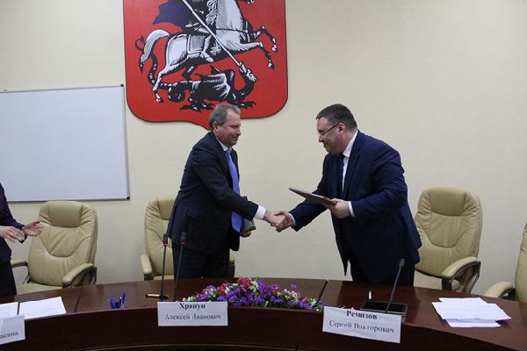
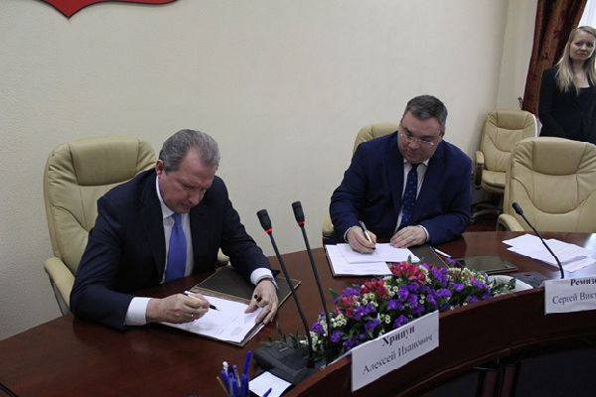
Подписано 08 апреля 2016г. Председателем Профсоюза работников здравоохранения г. Москвы Ремизовым С.В. И руководителем Департамента здравоохранения г. Москвы Хрипуном А.И.
Зарегистрировано 12 апреля 2016г. в Департаменте труда и социальной защиты населения г. Москвы

Slide 13
Информационное письмо Департамента здравоохранения города Москвы от 25.04.2016г. № 92-15-13398/16
Отраслевое двустороннее соглашение на 2016-2018 годы устанавливает общие принципы регулирования социально-трудовых и связанных с ними экономических отношений, и подлежит обязательному применению при заключении коллективных договоров в медицинских организациях государственной системы здравоохранения города Москвы.

Slide 14
Информационное письмо Департамента здравоохранения города Москвы от 25.04.2016г. № 92-15-13398/16
В целях обеспечения социально-экономической и правовой защиты работников медицинских организаций государственной системы здравоохранения города Москвы, а также стабильного функционирования организаций, Соглашение между Департаментом здравоохранения города Москвы и Профсоюзом здравоохранения г. Москвы на 2016-2018 годы принять к неукоснительному исполнению.

Slide 15

Принятым Соглашением впервые установлены отраслевые основы социального регулирования отношений в сфере труда, в части касающейся решения вопросов правовой регламентации вопросов режима рабочего времени и времени отдыха медицинских работников.
Изменения Федерального законодательства о специальной оценке условий труда потребовали установления конкретных норм по вопросам связанным с продолжительностью рабочего времени (рабочей недели) для медицинских работников, условия труда которых отнесены к вредным условиям труда 3 или 4 степени, или опасным условиям труда; по вопросам установления максимально допустимой продолжительности ежедневной работы; а также установления дополнительного оплачиваемого отпуска и возможности его замены денежной компенсацией. Решение этих вопросов и нашло свое отражение в разделе ; ( пп.4.2,4.3,4.4) принятого Соглашения.

Slide 16
Формы социального партнерства
(статья 27 ТК РФ)
Коллективные переговоры;
Взаимные консультации;
Участие работников, их представителей в управлении организацией;
Участие представителей работников и работодателей в разрешении трудовых вопросов.

Slide 17

Представители работников
(статья 29 ТК РФ)
профессиональные союзы и их объединения
иные профсоюзные организации, предусмотренные уставами общероссийских, межрегиональных профсоюзов
иные представители, избираемые работниками в случаях, предусмотренных Трудовым Кодексом.
Первичная профсоюзная организация, объединяющая более половины работников организации, имеет право представлять интересы всех работников без предварительного создания единого представительного органа

Slide 18
Первичные профсоюзные организации и их органы представляют в социальном партнерстве на локальном уровне интересы работников данного работодателя, являющихся членами соответствующих профсоюзов, а в случаях и порядке, которые установлены Трудовым Кодексом, - интересы всех работников данного работодателя независимо от их членства в профсоюзах.
Работники, не являющиеся членами профсоюза, могут уполномочить орган первичной профсоюзной организации представлять их интересы во взаимоотношениях с работодателем по вопросам индивидуальных трудовых отношений.

Slide 19
Иные представители работников
(статья 31 ТК РФ)
В случаях, когда работники данного работодателя не объединены в какие-либо первичные профсоюзные организации или ни одна из имеющихся первичных профсоюзных организаций не объединяет более половины работников данного работодателя и не уполномочена представлять интересы всех работников в социальном партнерстве на локальном уровне, на общем собрании (конференции) работников для осуществления указанных полномочий тайным голосованием может быть избран из числа работников иной представитель (представительный орган).
Наличие иного представителя не может являться препятствием для осуществления первичными профсоюзными организациями своих полномочий.

Slide 20
Работодатель обязан создавать условия, обеспечивающие деятельность представителей работников, в соответствии с трудовым законодательством, коллективным договором, соглашениями.

Slide 21
Представители работодателей
(статья 33 ТК РФ)
Руководитель организации
Работодатель - индивидуальный предприниматель (лично)
Иные представители работодателей в случаях, предусмотренных Трудовым Кодексом (ст. 34 ТК РФ)
Уполномоченные лица

Slide 22
Комиссии по регулированию социально-трудовых отношений
(статья 35 ТК РФ)
Для обеспечения регулирования социально-трудовых отношений, ведения коллективных переговоров и подготовки проектов коллективных договоров, соглашений, заключения коллективных договоров, соглашений, а также для организации контроля за их выполнением на всех уровнях на равноправной основе по решению сторон образуются комиссии из наделенных необходимыми полномочиями представителей сторон.
На локальном уровне образуется комиссия для ведения коллективных переговоров, подготовки проекта коллективного
договора и заключения коллективного договора.

Slide 23


Понятие
«Коллективный договор»
(статья 40 ТК РФ)
Коллективный договор - правовой акт, регулирующий социально-трудовые отношения в организации или у индивидуального предпринимателя и заключаемый работниками и работодателем в лице их представителей.
Коллективные договора и Соглашения – правовая форма социального партнёрства.

Slide 24
Значение коллективного договора в системе правового регулирования трудовых отношений в отрасли
Коллективный договор – правовой акт договорного характера, содержащий нормы трудового права и регулирующий социально-трудовые отношения на локальном уровне.
Трудовой кодекс РФ в редакции 2001 года впервые включил коллективные договора (Соглашения) в официальный перечень источников трудового права (ст. 5 ТК РФ).
Источник права – это юридическая форма общеобязательных правил поведения, содержащая и выражающая волю государства.

Slide 25
Коллективные переговоры
( глава 6 ТК РФ)
Коллективные переговоры по подготовке, заключению или изменению коллективного договора ведутся между работниками и работодателем.
Инициатором коллективных переговоров вправе выступать каждая из сторон трудовых отношений.
Результатом ведения коллективных переговоров является заключение коллективного договора.
Стороны обязаны подписать коллективный договор в течение трех месяцев со дня начала переговоров ( часть 2 ст.40 ТК РФ)

Slide 26
Принятие решения о начале коллективных переговоров
Инициатором коллективных переговоров вправе выступить любая из сторон социального партнерства (работники, работодатель)
В организации действует одна ППО, объединяющая более половины работников – РЕШЕНИЕ принимается профсоюзным комитетом
В организации ППО объединяет мене 50% работников, действует несколько ППО, РЕШЕНИЕ принимается на общем собрании (конференции) работников в соответствии со ст.37 ТК РФ

Slide 27

Цели коллективных переговоров
Установление для работников льгот, гарантий и преимуществ, более благоприятных по сравнению с установленными законами, иными нормативными правовыми актами, соглашениями;
Установление дополнительных обязательств работодателя, предусмотренных отраслевым соглашением;
  Признание первичной профсоюзной организации, объединяющей менее 50% работников организации, учреждения, полномочным представителем работников в социальном партнерстве на локальном уровне.

Slide 28

Урегулирование разногласий
(ст.38 ТК РФ)
В процессе разработки проекта коллективного договора у сторон могут возникнуть разногласия
Комиссией составляется протокол разногласий
Разногласия являются предметом дальнейших коллективных переговоров либо предметом коллективного трудового спора (ст.61 ТК РФ)

Slide 29

Заключение коллективного договора (ст.42 ТК РФ)
Коллективный договор вступает в силу со дня его подписания, либо с даты, указанной в самом договоре
Коллективный договор может быть заключен на заседании соответствующей комиссии, либо на собрании ( конференции) работников ( порядок заключения определяют стороны)

Slide 30
Действие коллективного договора
(Статья 43 ТК РФ )
Вступает в силу со дня подписания либо со дня, указанного в коллективном договоре
Заключается на срок до 3-х лет
Действие может быть продлено на срок до 3-х лет

Slide 31
Действие коллективного договора
Статья 43 ТК РФ
При смене формы собственности организации сохраняет свое действие в течение трех месяцев
При реорганизации организации ( кроме преобразования) и ликвидации организации сохраняет свое действие в течение трех месяцев
При изменении наименования организации, реорганизации в форме преобразования, при смене руководителя организации – сохраняет свое действие

Slide 32


Регистрация коллективного договора
(статья 50 ТК РФ)
Обязанность работодателя направить подписанный коллективный договор на уведомительную регистрацию в течение семи дней со дня его подписания ( ст.50 ТК РФ)
Регистрация Коллективных договоров и соглашений в Москве-
Департамент труда и занятости населения г. Москвы:
ул. Новая Басманная,д.10 стр.1,каб.102
Профсоюз работников здравоохранения г. Москвы
MEDPROFSOUZ.RU

Slide 33
ВАЖНО!!!
Изменение и дополнение коллективного договора производятся в порядке, установленном Трудовым Кодексом РФ для его заключения, либо в порядке, установленном коллективным договором.
Профсоюз работников здравоохранения г. Москвы
MEDPROFSOUZ.RU

Slide 34
Содержание и структура коллективного договора
(статья 41 ТК РФ)
формы, системы и размеры оплаты труда;
выплата пособий, компенсаций;
механизм регулирования оплаты труда с учетом роста цен, уровня инфляции, выполнения показателей, определенных коллективным договором;
занятость, переобучение, условия высвобождения работников;
рабочее время и время отдыха, включая вопросы предоставления и продолжительности отпусков;
улучшение условий и охраны труда работников, в том числе женщин и молодежи;
соблюдение интересов работников при приватизации государственного и муниципального имущества;
экологическая безопасность и охрана здоровья работников на производстве;
гарантии и льготы работникам, совмещающим работу с обучением;
оздоровление и отдых работников и членов их семей;
частичная или полная оплата питания работников;
контроль за выполнением коллективного договора, порядок внесения в него изменений и дополнений, ответственность сторон, обеспечение нормальных условий деятельности представителей работников, порядок информирования работников о выполнении коллективного договора;
отказ от забастовок при выполнении соответствующих условий коллективного договора;
другие вопросы, определенные сторонами.
В коллективном договоре с учетом финансово-экономического положения работодателя могут устанавливаться льготы и преимущества для работников, условия труда, более благоприятные по сравнению с установленными законами, иными нормативными правовыми актами, соглашениями.

Slide 35
Условия ( положения) Коллективного договора
Обязательственные
Обязательства сторон по выполнению тех или иных действий
Информационные
Доведение до сведения работников основных норм трудового законодательства
Нормативные
Характеризуют коллективный договор как правовой акт

Slide 36
По состоянию на 31.12.2016г. в отрасли действует 343 коллективных договора, что составляет 98% от общего количества учреждений , организаций.
В рамках социального партнерства, принимаются решения по основным вопросам трудовой, экономической и социальной жизни работников государственной системы здравоохранения города Москвы, повышается роль и значение Отраслевого соглашения и коллективных договоров при осуществлении защиты и представительства законных прав и интересов работников отрасли.

Slide 37
Уклонение от участия в переговорах о заключении коллективного договора, соглашения либо нарушение установленного срока их заключения
Не предоставление информации, необходимой для проведения коллективных переговоров и осуществления контроля за соблюдением коллективного договора, соглашения
Необоснованный отказ от заключения коллективного договора, соглашения
Ст.ст.5.28-5.30 КоАП РФ

Slide 38
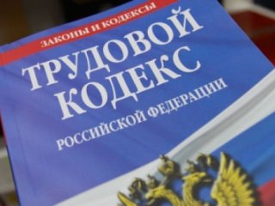
Нарушение или невыполнение обязательств по коллективному договору, соглашению
Ответственность за уклонение от участия в коллективных переговорах..
Ответственность за нарушение или невыполнение коллективного договора, соглашения
ст.5.31 КоАП РФ
ст. ст. 54,55
ТК РФ

Slide 39

Сила Профсоюза – в его МАССОВОСТИ !

